Slide 1
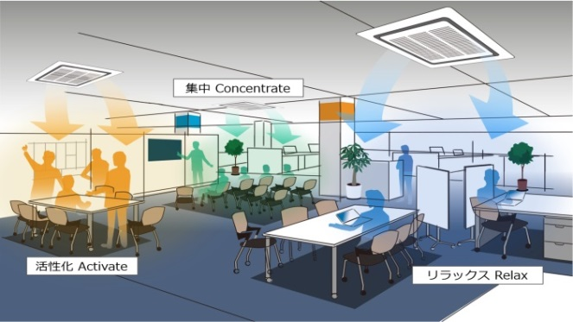
５.２ 具体的な取組：活躍できる社会
いのち輝く未来社会をめざすビジョン(案)
中間とりまとめ 【抜粋】
（2017年9月）
≪多様な活躍≫
● がん教育やがん患者への就労支援
（大阪府）
がんによる死亡の減少を図るとともに、すべてのがん患者及びその家族の苦痛軽減並びに療養生活の質の維持向上、がんになっても安心して暮らせる社会の構築のため、総合的にがん対策を実施。
「がん対策基金」を活用した、がんの予防・早期発見等につながるがん患者会活動の支援や、若い世代からがんに対する正しい知識を習得するため、府内中学校におけるがん教育も実施している。
また、がん診療拠点病院ごとに設置されている相談支援センターにおいて、労働関係機関等と連携し、
働く世代のがん患者への就労支援を進めている。
● 手話通訳や盲ろう者通訳等の障がい者に対するさまざまな意思疎通支援等（大阪府）
手話通訳や盲ろう者通訳・介助、要約筆記、点訳・朗読といった障がい者の日常生活や社会参加の促進を図るための意思疎通支援を実施。
また、「大阪府言語としての手話の認識の普及及び習得の機会の確保に関する条例」に基づき、手話の習得機会の確保に向けた取組みを実施。
乳幼児期からの言語としての手話習得を支援する環境整備を進めることにより、聴覚に障がいのある子どもの言語能力の発達を支援をする他、社会人を対象とした手話の習得支援も実施。
● AI・IoTを用いて、知的生産性の高い空気・空間をつくるNECとの共同研究
（ダイキン工業株式会社）
空間利用状況のモニタリング情報に基づいて、AI技術で室内の温湿度を学習・予測し、空調や照明等を最適な状態に自動で制御することで、快適性と省エネ性の両立を目指す。また、個々のオフィスワーカーのバイタルデータ(血圧、心拍数等)を加味した温湿度、照度との相関関係の研究等を実施。

